Slide 1

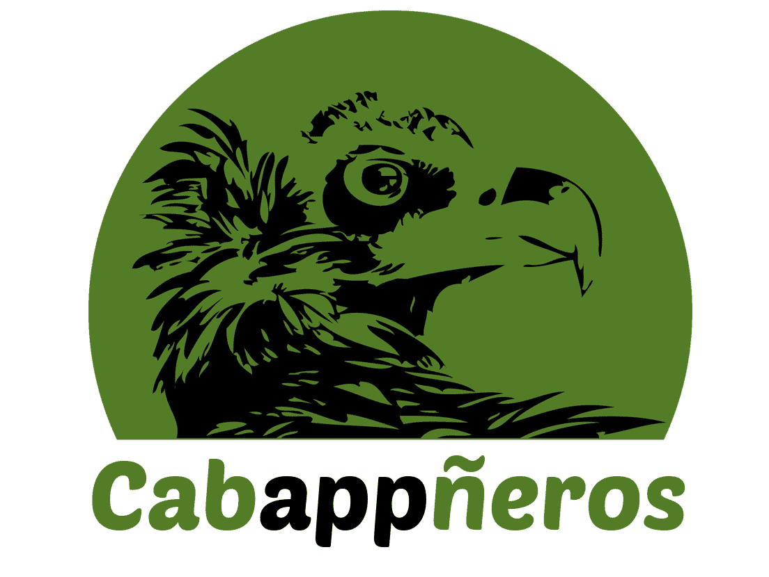
Empleo digital
Desarrollo de aplicaciones móviles Ciudad Real

Slide 2
Índice
Datos del proyecto
Objetivos del proyecto
Esquema técnico
Metodología de trabajo
El proyecto

Slide 3
Datos del proyecto
Nombre del proyecto
Cabappñeros
GitHub
https://github.com/SSromancr/Cabapp-eros
Participantes
Priscila Avilés
Daniel López
David Pérez
Localidad
Agustín Peñalver
Jesús Perujo
Ciudad Real
Itinerario
Desarrollo de apps móviles

Slide 4
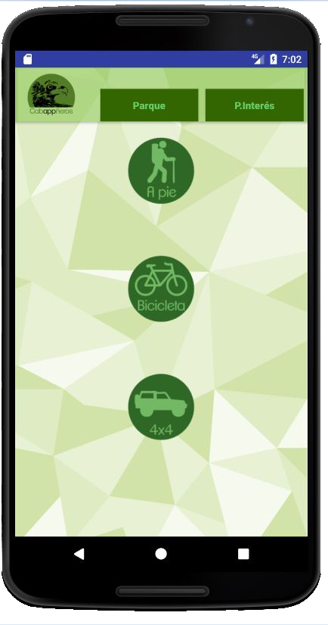
Objetivo del proyecto
La aplicación nos permitirá conocer la historia del lugar, y acceder a las distintas maneras de llegar al lugar. La aplicación permitirá seleccionar diferentes tipos de rutas a lo largo de todo el parque, las cuales se podrán realizar de distintas formas, ya sea en bicicleta, a pie, etc. Dentro de cada ruta tendrás la opción de disfrutar de una audioguía con la cual podrás conocer con detalle las características de la ruta seleccionada, además de sus puntos de interés. Además contaras con información adicional como tiempo, distancia y dificultad. Los puntos de interés nos mostraran los lugares más emblemáticos del parque, e incluirá un breve descripción de los mismos.

Slide 5
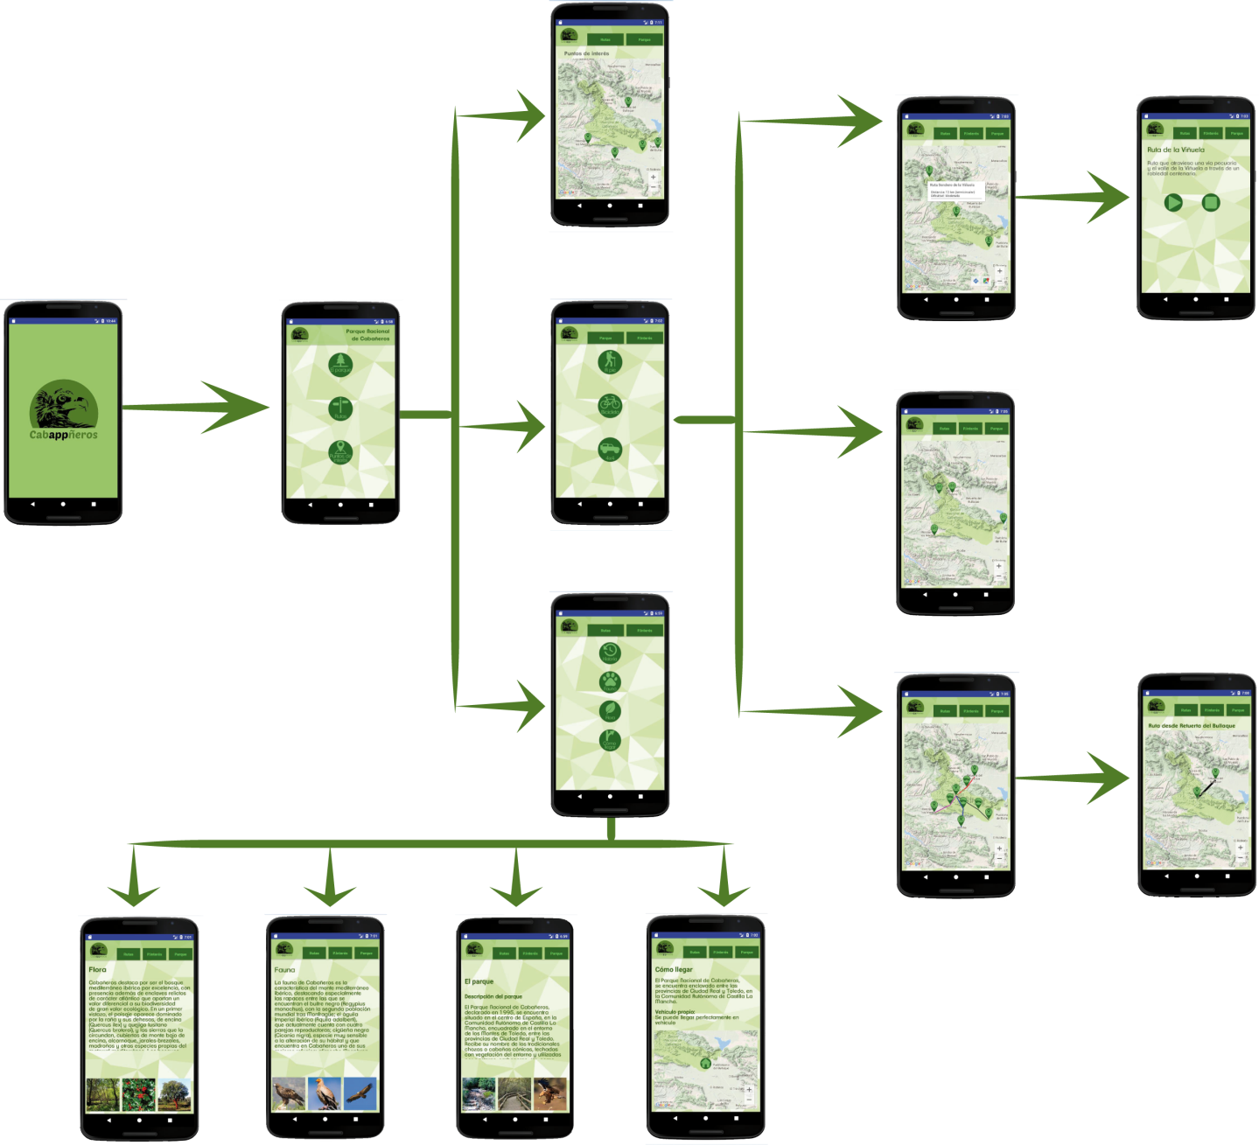
Esquema técnico

Slide 6
Esquema técnico
·SplashScreen
·Menú de imageButton
·Patrón logotipo
·Botones de menú
·Menú de imageButton
·Patrón logotipo
·Botones de menú
·TextView
·Galería de imágenes con PopUp
·Patrón logotipo
·Botones menú
·TextView
·Mapa navegable
·Biblioteca de mapas
·Patrón logotipo
·Botones menú
·Mapa navegable
·InfoWindow clickable
·Biblioteca de mapas
·Patrón logotipo
·Botones menú
·TextView
Reproductor de audio con imageButton

Slide 7
Metodología de trabajo

Slide 8
Priscila Avilés
Diseño
Fusión de código
Documentación
Testing
Metodología de trabajo
Encargada del tanto del diseño de la aplicación como de los distintos componentes integrados (logotipo, iconos, fondo…).
Fusión del código.
Documentación relacionada con todos los aspectos estéticos de la aplicación.
Testing.
Diapositiva y presentación del producto final.

Slide 9
Metodología de trabajo
Daniel López
Navegación
Galería
Fusión de código
Documentación
Testing
Encargado de la navegación entre todas las páginas de la aplicación.
Creación de la galería de imágenes/PopUps.
Fusión del código.
Documentación relacionada con PopUp y galería de imágenes.
Testing.

Slide 10
Metodología de trabajo
David Pérez
Diseño
Documentación
Testing
Fusión de código
Encargado del diseño de la aplicación.
Documentación relacionada con todo lo relacionado al parque, así como búsqueda de imágenes relacionas con el mismo, aspectos estéticos de la aplicación.
Fusión de código.
Testing.

Slide 11
Metodología de trabajo
Agustín Peñalver
Mapas
Audios
Fusión de código
Documentación
Testing
Encargado de la documentación, diseño y programación de los mapas informativos con Google Maps.
Documentación, diseño y programación de los InfoWindows y Polylines de los marcadores y las rutas de los mapas.
Documentación y programación del modelo de ventana emergente de la App.
Documentación y programación del Media Player de las Audioguías.
Locución de parte de las audioguías.
Fusión del código.
Testing para corregir e introducir mejoras en la App.
Grabación y Edición de vídeo para PowerPoint de la documentación final del proyecto.

Slide 12
Metodología de trabajo
Jesús Perujo
Mapas
Audios
Documentación
Encargado de la creación de las diferentes rutas de los mapas con marcadores e infoWindows.
Locución y edición de audioguías.
Implementación de audios en el reproductor.
Documentación relacionada con mapas y audios.

Slide 13

El proyecto
Cabappñeros es una aplicación desarrollada para Android, destinada a todo turista intrépido que desee conocer los enclaves del parque Nacional de Cabañeros situado entre las provincias de Ciudad Real y Toledo. En ella podremos conocer más acerca de su historia, visualizar desde diferentes rutas hasta puntos de interés o explorar la flora y la fauna propia del pequeño paraíso manchego.

